Slide 1
LIÇÃO 07
O Perigo da Murmuração
19 de Maio 2024
2º trimestre 2024

Slide 2
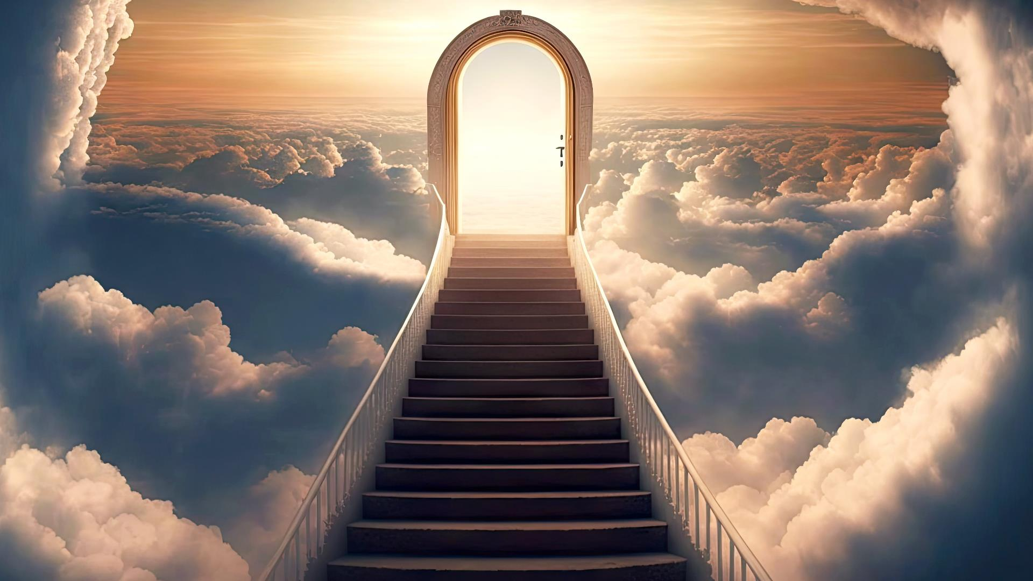
TEXTO ÁUREO
“E não murmureis, como também alguns deles murmuraram e pereceram pelo destruidor.”
(1 Со 10.10)

Slide 3
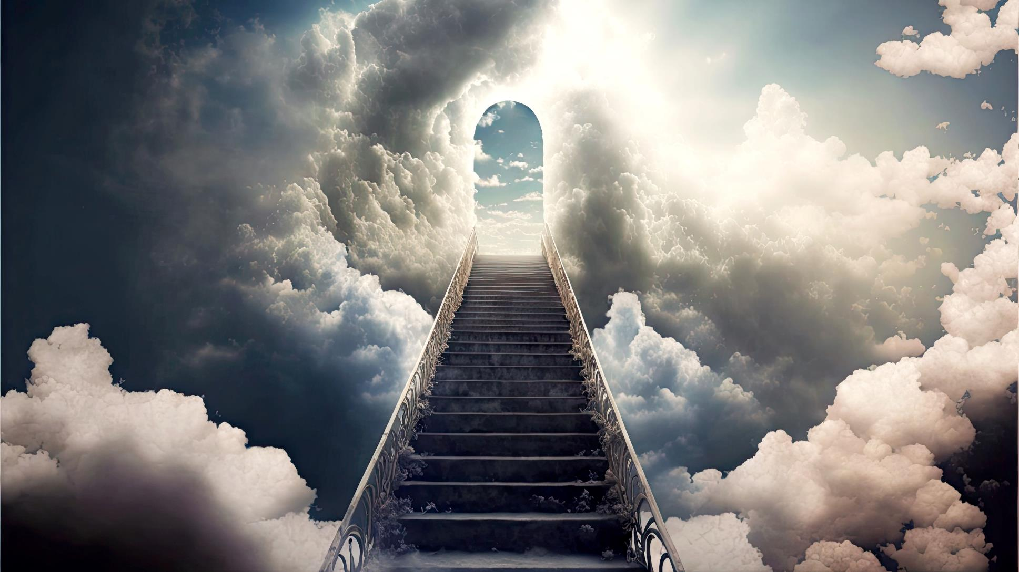
VERDADE PRÁTICA
A prática da murmuração enfraquece a vida espiritual, acaba com a comunhão da igreja local e nos impede de desfrutar das promessas de Deus

Slide 4
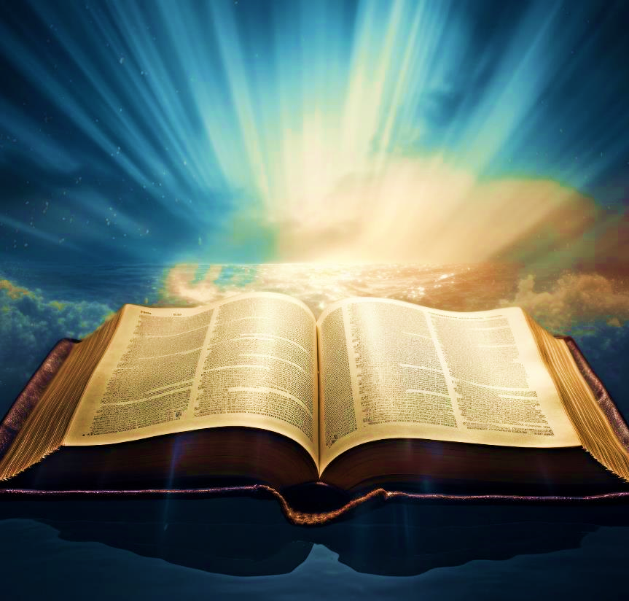
TEXTO
BÍBLICO
Êxodo 16.1-7; 1 Coríntios 10.10,11

Slide 5
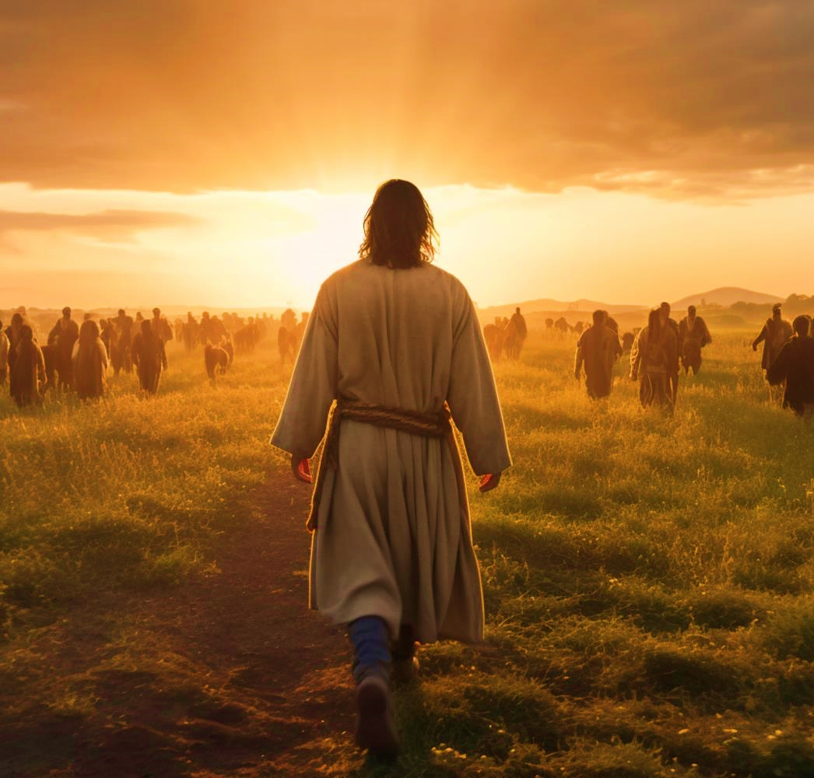
INTRODUÇÃO
O pecado da murmuração é tão perigoso em nossa jornada que pode nos levar à queda.
Ele não ocorre instantaneamente,
pois geralmente está ligado à incredulidade. Sim, incredulidade e murmuração caminham juntas. Nesta lição, examinaremos os perigos da murmuração à luz da recomendação do apóstolo: “Fazei todas as coisas sem murmurações” (Fl 2.14).

Slide 6
OBJETIVOS DA LIÇÃO
1. Explicar o sentido da palavra murmurar na Bíblia
2. Mostrar que a murmuração impediu a primeira geração de alcançar à Terra Prometida
3. Saber que a murmuração é um pecado que nos impede de entrar na Canaã Celestial

Slide 7
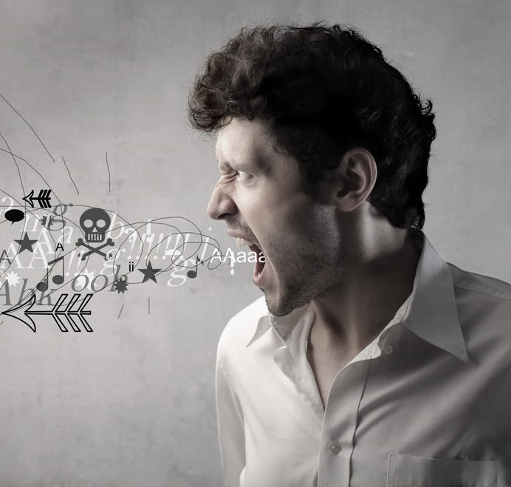
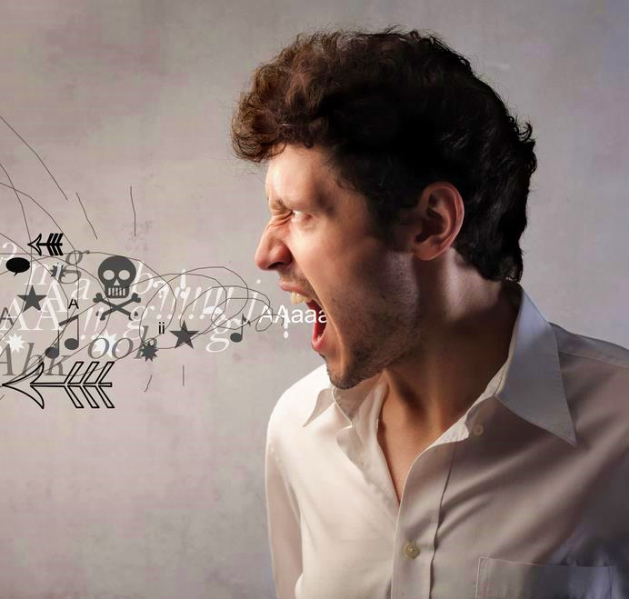
I.
A MURMURAÇÃO NA BÍBLIA

Slide 8
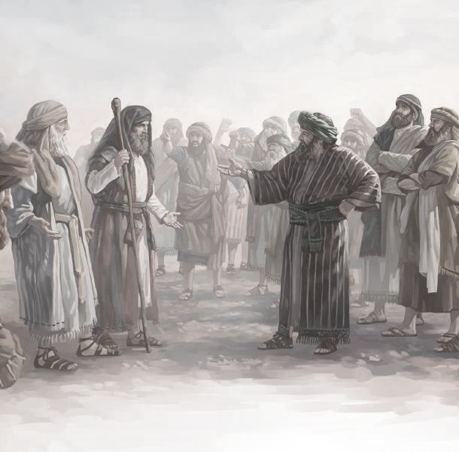
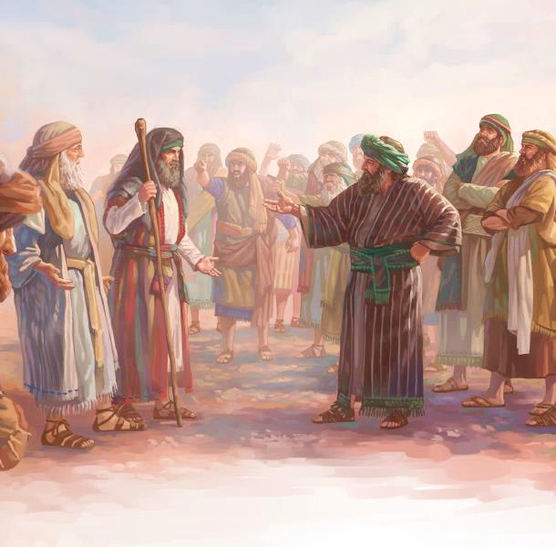
I - A MURMURAÇÃO NA BÍBLIA
1. O que é murmurar?
As principais palavras para murmuração na Bíblia são as seguintes: do hebraico, o verbo liyn, “resmungar”, “reclamar”
e “murmurar” (Nm 14.36);
e o substantivo higgayown, “meditação”, “música solene”,

Slide 9
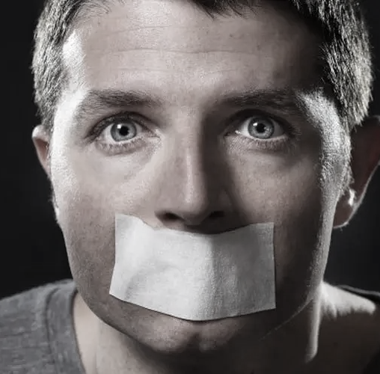
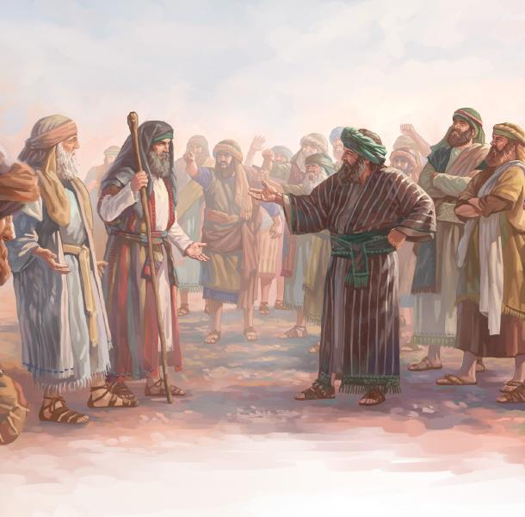
I - A MURMURAÇÃO NA BÍBLIA
1. O que é murmurar?
“pensamento”, “conspiração” (Lm 3.62); do grego, o verbo goggúzó, “murmurar”, “resmungar”, “queixar-se”, “dizer algo contra em um tom baixo”, “dos que confabulam secretamente” (Jo 7.32).

Slide 10
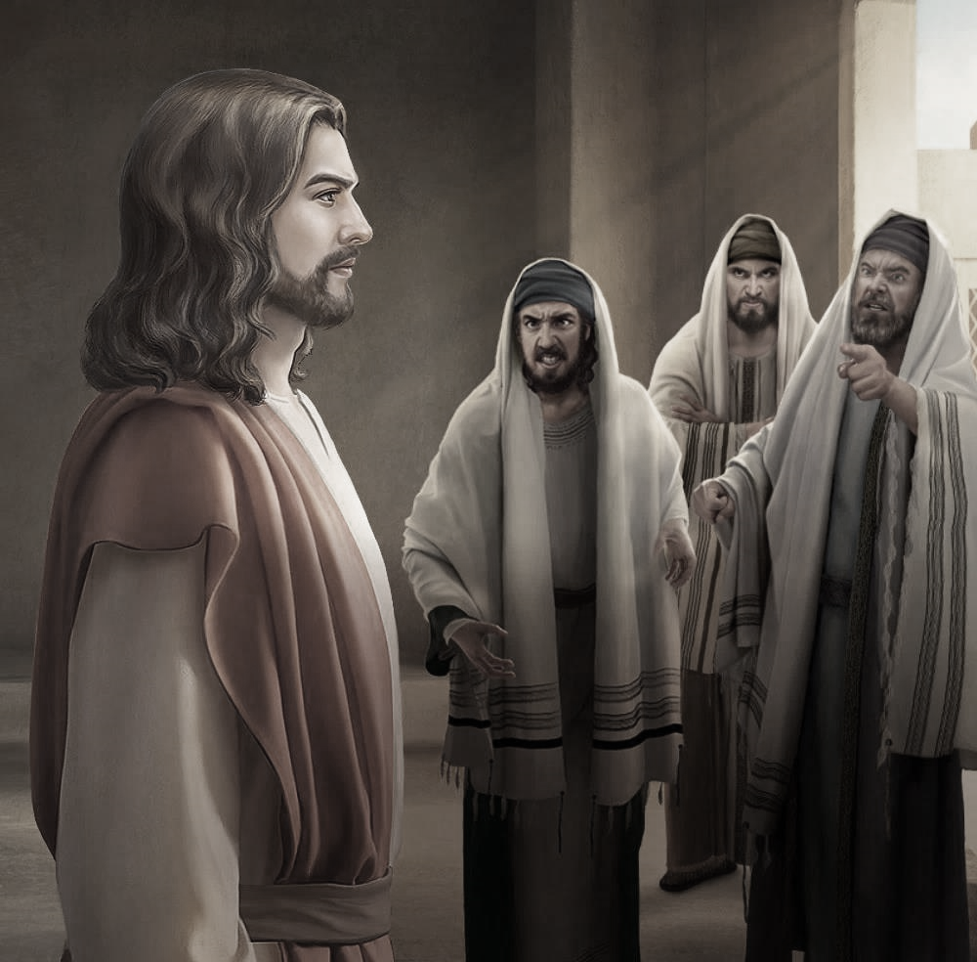
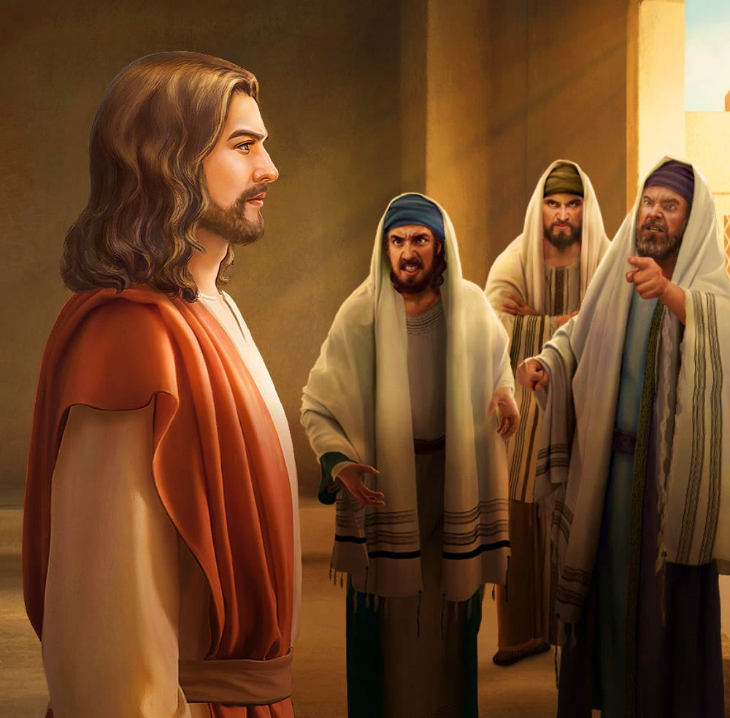
I - A MURMURAÇÃO NA BÍBLIA
2. O comportamento dos murmuradores
De acordo com os dois testamentos da Bíblia, o mal da murmuração estava no meio do povo Deus, entre os israelitas dos dias de Moisés (Ex 16.11); nos dias de Jesus Cristo como escribas e fariseus (Lc 15.2);
na igreja em Jerusalém,
no início (At 6.1).

Slide 11
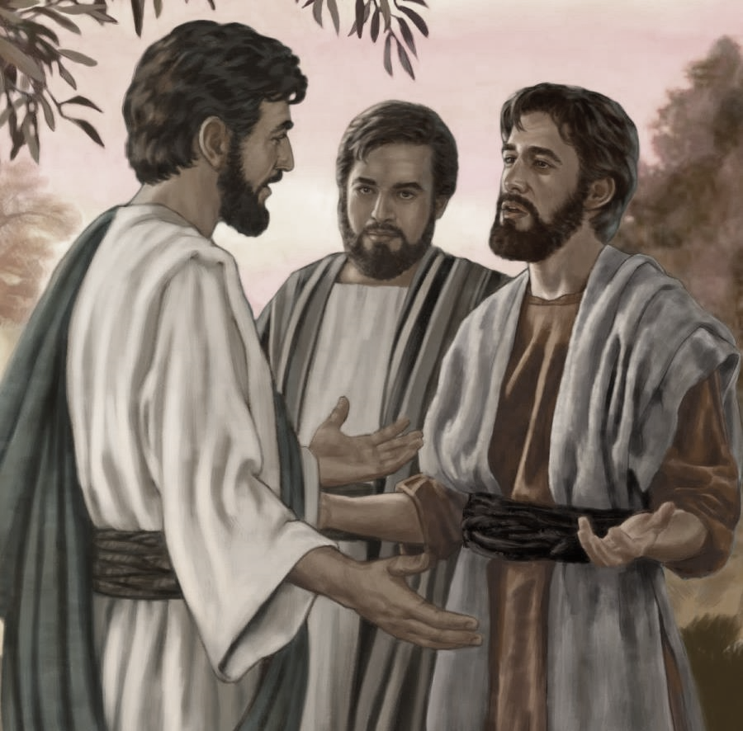
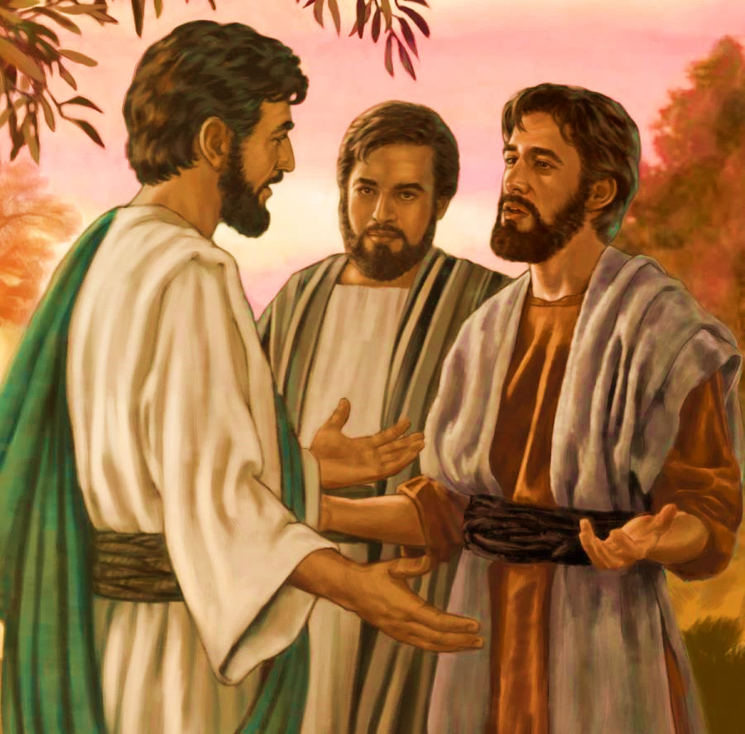
I - A MURMURAÇÃO NA BÍBLIA
2. O comportamento dos murmuradores
Esse mal revela um comportamento inconveniente, um temperamento inquieto, indiretas sarcásticas.
O comportamento dos murmuradores é tão sério que chegou a ameaçar a unidade da Igreja em Atos, se não fosse o cuidado dos apóstolos (At 6.1-7).

Slide 12
I - A MURMURAÇÃO NA BÍBLIA
3. O crente murmurador
Quando um crente se torna um murmurador, ele passa a ser um instrumento do Maligno contra a obra de Cristo no mundo, permitindo ao Diabo dominá-lo e usá-lo de todas as maneiras.

Slide 13
I - A MURMURAÇÃO NA BÍBLIA
Sinopse I
Murmurar significa “resmungar” e “reclamar” e o murmurador tem o espírito dominado pelo descontentamento, desacordo, ira, queixas e oposição.

